Slide 1
Генерация и верификация SPARQL-запросов с использованием LLM для навигации по графам знаний
Студент: Запиров А.М.
Научный руководитель: Атаева О.М.

Slide 2
Цель
Создать дообученную языковую модель для автоматической генерации SPARQL запросов к Wikidata по вопросам на русском языке.
Актуальность:
SPARQL - сложный язык, требующий специальных знаний.
Ручное написание запросов - трудоемкий и медленный процесс.
Данная работа – часть проекта «Ассистент исследователя»

Slide 3
Постановка задачи
Разработать сервис, преобразующий вопросы на русском языке в SPARQL-запросы к графу знаний Wikidata.
Форма запроса: SELECT
Вычислительные ресурсы для обучения: 4 ГБ GPU, 16 ГБ ОЗУ
Формат ответа: Только SPARQL-запрос

Slide 4
Требования к решению
Принимать на вход текстовый вопрос на русском языке
Генерировать синтаксически верный SPARQL-запрос.
Время ответа: не более 30 секунд
Потребление видеопамяти: не более 3 ГБ
Процент синтаксически корректных запросов: не менее 80%

Slide 5
Задачи
Собрать и подготовить для модели датасет на 500 вопросов-sparql запросов.
Выбрать базовую модель для дообучения генерации sparql запросов.
Настроить обучение модели.
Сравнить готовую и базовую модели.
Создать графический интерфейс.

Slide 6
Создание датасета
Основной источник данных :
Wikidata - свободная база знаний.
Источники вдохновения:
Учебные материалы по SPARQL.
Реальные запросы пользователей.

Slide 7
Базовые модели и их проблемы
Для дообучения рассматривались три языковые модели:
Модель | Размер | Hidden size | Количество слоев | Плюсы | Минусы
Llama‑3.2 | 3B | 3072 | 28 | Качество генерации | Скорость, размер
Qwen‑2 | 1.5B | 1536 | 28 | Качество генерации | Количество нейронов на слой
Phi‑2 | 2.7B | 2560 | 32 | Среднее между скоростью и качеством | Плохое знание русского

Slide 8
Выбор финальной модели - Qwen‑2
Почему выбрана она:
Компактность.
Скорость.

Slide 9
Структура датасета(сделать таблицу)
{ "messages": [ { "role": "user", "content": "Кто написал картину «Утро в сосновом лесу»?" }, { "role": "assistant", "content": "PREFIX wd: <http://www.wikidata.org/entity/>\nPREFIX wdt: <http://www.wikidata.org/prop/direct/>\n\nSELECT ?answer\nWHERE {\nwd:Q2666439 wdt:P170 ?answer .\nSERVICE wikibase:label { bd:serviceParam wikibase:language \"ru,en\". }\n}" } ] }

Slide 10
Параметры LoRA и обучения
параметр | значение | объяснение
r (ранг) | 32 | количество обучаемых параметров
lora_alpha | 64 | коэффициент масштабирования
lora_dropout | 0.1 | регуляризация
target_modules | q_proj, k_proj, v_proj, o_proj. | Attention слои
параметр | значение | объяснение
num_train_epochs | 12 | количество эпох
per_device_batch_size | 1 | размер батча на устройство
gradient_accumulation | 8 | накопление градиентов
learning_rate | 1e-4 | скорость обучения
warmup_ratio | 0.15 | разогрев
weight_decay | 0.05 | L2-регуляризация
max_grad_norm | 0.3 | обрезание градиентов

Slide 11
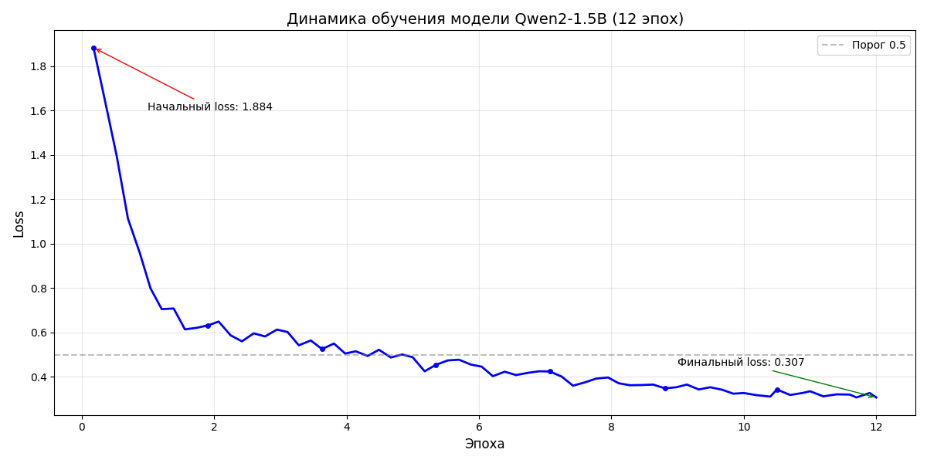
Динамика обучения
Начальный loss: 1.88
Финальный loss: 0.31
Снижение: ~83.7%
Время обучения: 80 м.

Slide 12
Промпт
PARAMETER temperature 0.8
PARAMETER top_p 0.9
PARAMETER num_predict 256
PARAMETER repeat_penalty 1.2
PARAMETER stop "###"
PARAMETER stop "User:"
PARAMETER stop "Assistant:"
TEMPLATE """### User:
{{ .Prompt }}
### Assistant:
"""
SYSTEM """
Ты - эксперт по Wikidata. Генерируй ТОЛЬКО SPARQL запросы.
ПРАВИЛА:
1. Всегда используй эти префиксы:
PREFIX wd: <http://www.wikidata.org/entity/>
PREFIX wdt: <http://www.wikidata.org/prop/direct/>
2. Формат запроса:
SELECT ?answer
WHERE {
wd:Q... wdt:P... ?answer .
}
3. НИКОГДА не добавляй пояснения. Только SPARQL запрос.
"""

Slide 13
Базовая vs Дообученная модель
 | Базовая модель (Qwen2-1.5B) | Дообученная модель (qwen-sparql999)
Всего запросов | 76 | 76
Синтаксически корректные запросы | 0 (0%) | 72 (94.7%)
Синтаксически некорректные запросы | 76 (100%) | 4 (5.3%)
Среднее время ответа | 0.56 с | 2.23 с
Результаты тестирования:

Slide 14
МЕТРИКИ КАЧЕСТВА
Результаты тестирования на отложенной выборке из 76 запросов:
Метрика | Значение
Синтаксически корректные запросы | 72/76 (94.7%)
Точное совпадение с эталоном | 0/70 (0%)
Среднее время генерации | 2.23 секунды
Потребление видеопамяти (4-bit) | ~1.1 ГБ
Размер LoRA-адаптера | 44.1 МБ
Вывод: Модель успешно освоила синтаксис SPARQL, но требует расширения датасета для запоминания корректных идентификаторов сущностей и свойств.

Slide 15
Результаты
Размечено 457 пар «вопрос–SPARQL-запрос».
Выбрана базовая модель Qwen-2.
Настроено обучение модели.
Сравнены базовая и обученная модели.
Обученная модель выдает синтаксически правильные запросы в 95% случаев.
Создан графический интерфейс
Работает на CPU и слабых GPU.

Slide 16
Спасибо за внимание!

Slide 17
Промпт - начальный
### User:
{вопрос пользователя}
### Assistant:
{SPARQL запрос}
SYSTEM """
Ты - эксперт по Wikidata и SPARQL. Твоя задача генерировать точные SPARQL запросы для Wikidata на основе описания на естественном языке.

Slide 18
Промпт
Компонент | Значение
Разделитель | `### User:` и `### Assistant:`
формат | `### User:\n{вопрос}\n\n### Assistant:\n`
Стоп-маркер | `###`
Пример:
### User:
Столица России
### Assistant:
PREFIX wd: <http://www.wikidata.org/entity/>
PREFIX wdt: <http://www.wikidata.org/prop/direct/>
SELECT ?answer WHERE { wd:Q159 wdt:P36 ?answer . }

Slide 19
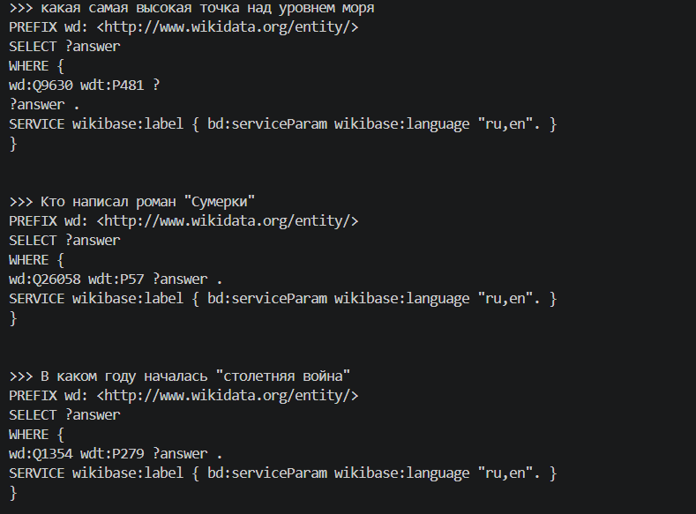
Qwen - обученный
Вопросы:
Столица России.
Кто написал Войну и мир.
Когда началась Вторая мировая война.
МЕТРИКИ КАЧЕСТВА

Slide 20
GUI - Графический интерфейс
Для удобства взаимодействия с моделью разработано приложение с графическим интерфейсом.
Основные возможности:
Функция | Описание
Ввод вопроса | Текстовое поле для ввода вопроса на русском языке
Генерация SPARQL | Кнопка для запуска генерации запроса
Отображение результата | Поле для вывода сгенерированного SPARQL-запроса
Копирование | Возможность скопировать результат в буфер обмена
Контекстное меню | Копирование, вырезание, выделение всего текста правой кнопкой мыши

Slide 21
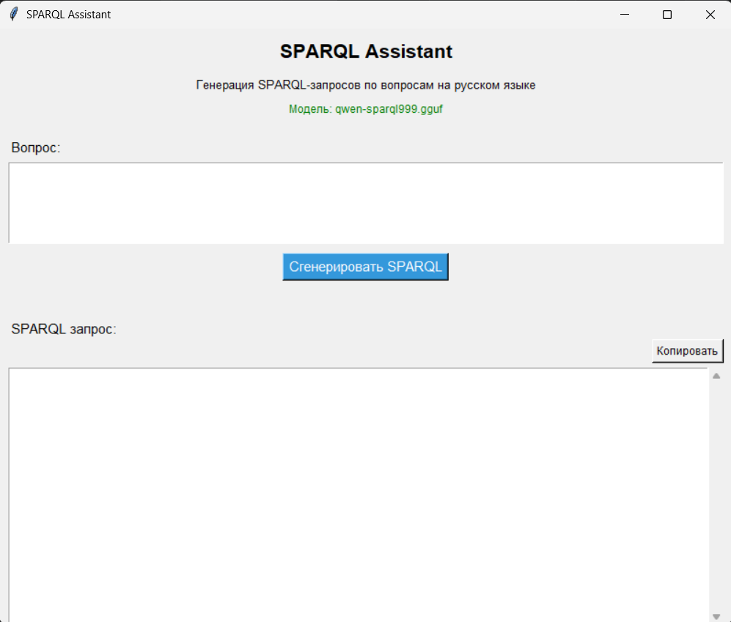
Интерфейс программы
Создан с помощью библиотеки Tkinter.
Преимущества:
Простота - не требует знаний командной строки
Доступность - все функции в одном окне
Удобство – быстрое копирование

